Slide 1
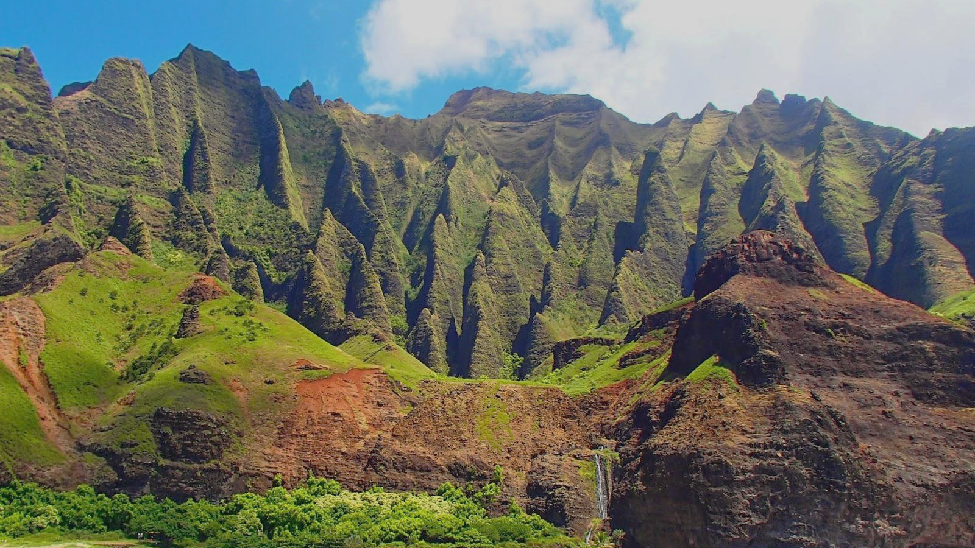
mauna loa co
HAWAI
Aníbal Álvarez Daniel Navarro María-Josée Saavedra Fabián Vergara
2
Notes:
dióxido de carbono promedio mensual medido en el Observatorio Mauna Loa, Hawai.
- Mauna Loa se formó cuando la placa tectónica del Pacífico pasó encima del punto caliente de Hawái
- Es uno de los 5 volcanes que forman la isla de hawai, y es considerado el volcán más grande de la Tierra en términos de volumen y superficie. Y cubre más de la mitad de la superficie de la isla de Hawaiʻi
- Actualmente se encuentra en el “punto caliente de Hawai”, pero se estima que la lenta deriva de la placa del Pacífico llevará al volcán fuera de este punto dentro de 500 000 a 1 millón de años, y el volcán se extinguirá.
- Por el riesgo que representa para los centros poblados de la isla, Mauna Loa ha sido incluido en el programa de Volcanes de la Década, que promueve el estudio de los volcanes más peligrosos del mundo.
- Última erupción 1984, sin víctimas fatales. erupción de los años 20 y 50 destruyó aldeas.

Slide 2








¿Por qué Mauna Loa CO ?
2
MLO es una instalación de investigación atmosférica de primer nivel.
Aire no perturbado
Ubicación remota
Influencias mínimas de vegetación
Actividad humana en la zona.
Por su ubicación, se convirtió en un lugar importante para la vigilancia atmosférica.
Es intensamente vigilado por el Observatorio Vulcanológico de Hawai, desde 1912.
Ha sido incluido en el programa de Volcanes de la Década.
Sus erupciones, en general, no presentan mayor riesgo.
La presencia del volcán afecta fuertemente el clima local.
Notes:
¿Por qué escogimos esta serie?
¿Qué tiene de interesante?
Por su ubicación, se convirtió en un lugar importante para la vigilancia atmosférica realizada por la Vigilancia de la Atmósfera Global (Organización Meteorológica Mundial), y para otras observaciones científicas
¿Cuál es su nivel de impacto?
Los vientos alisios soplan de este a oeste a través a lo largo de las islas de Hawái, y la presencia de Mauna Loa afecta fuertemente el clima local.
Por el riesgo que representa para los centros poblados de la isla, Mauna Loa ha sido incluido en el programa de Volcanes de la Década, que promueve el estudio de los volcanes más peligrosos del mundo.
¿Quienes son los usuarios que están interesados en dichos datos?
El Servicio Geológico de Estados Unidos mantiene un mapa de zonas de riesgo de la isla que incluye una escala de 1 a 9
¿Qué antecedentes históricos tienen?
Desde 1912 ha sido intensamente vigilado por el Observatorio Vulcanológico de Hawái.

Slide 3
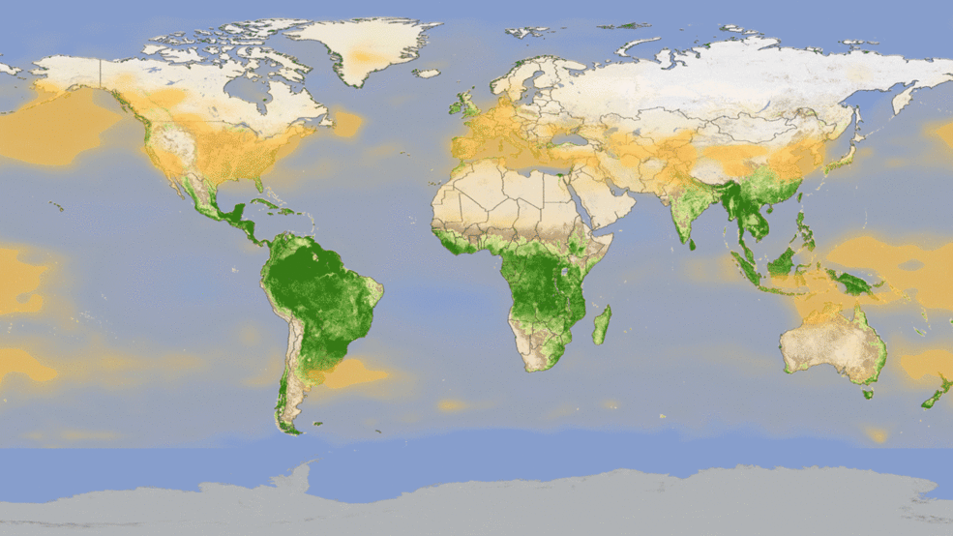
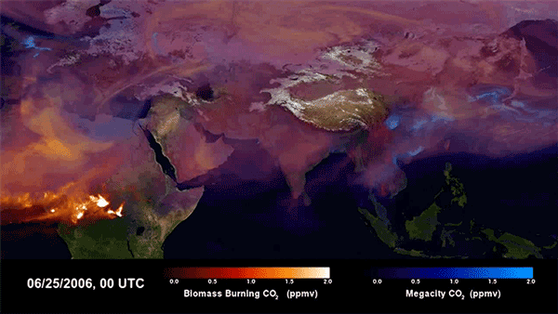
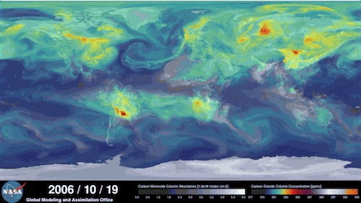
Data set Mauna Loa CO
2
Inicio Dataset:
Marzo, 1958
Fin Dataset:
Junio, 2018
Unidad de Tiempo:
Mensual
Unidad de medida de los datos:
Partes por millón (ppm)
Notes:
Partes por millón (ppm) es una unidad de medida con la que se mide la concentración. Se refiere a la cantidad de unidades de CO2 que hay por cada millón de unidades.

Slide 4
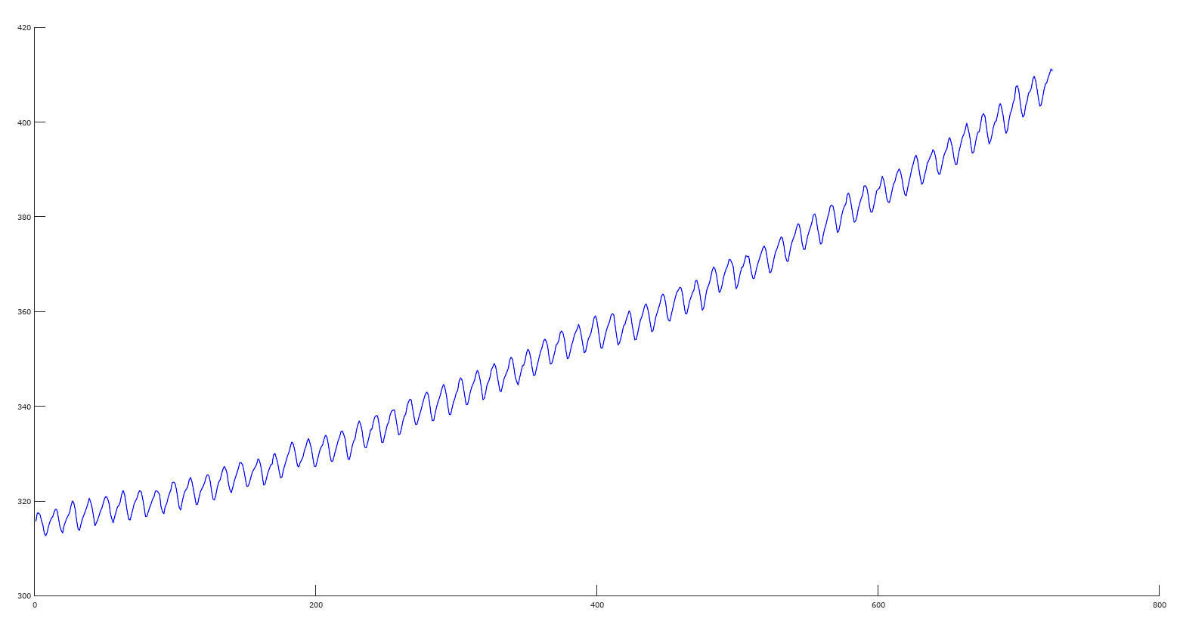
Serie de Tiempo Original
CO₂ promedio mensual medido en el Observatorio Mauna Loa (Hawai), desde 1958 a 2018
Cant. total de meses de la serie
724
Valor MIN de la serie:
312,66
Valor MAX de la serie:
411,24
Cantidad de CO₂ (ppm)
Cantidad de Meses
Notes:
OK

Slide 5
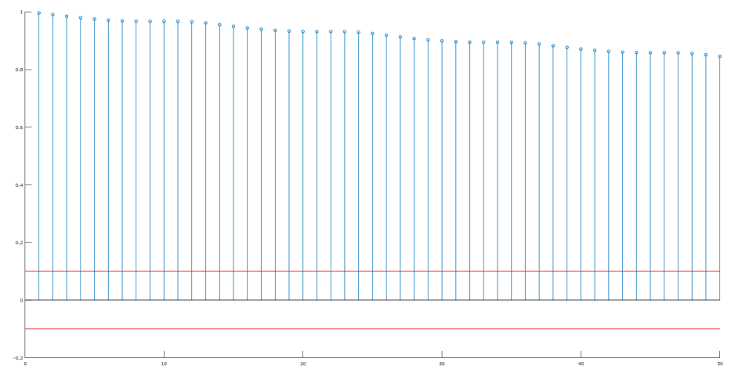
acf
Sample ACF
Lag
Notes:
ok

Slide 6
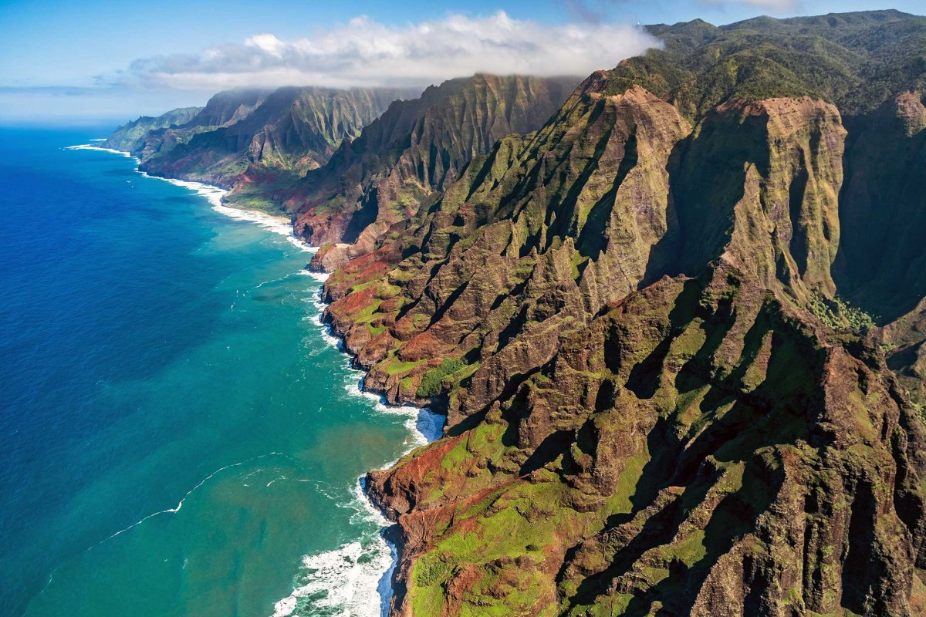

CONCLUSIONES
Notes:
Conclusiones

Slide 7
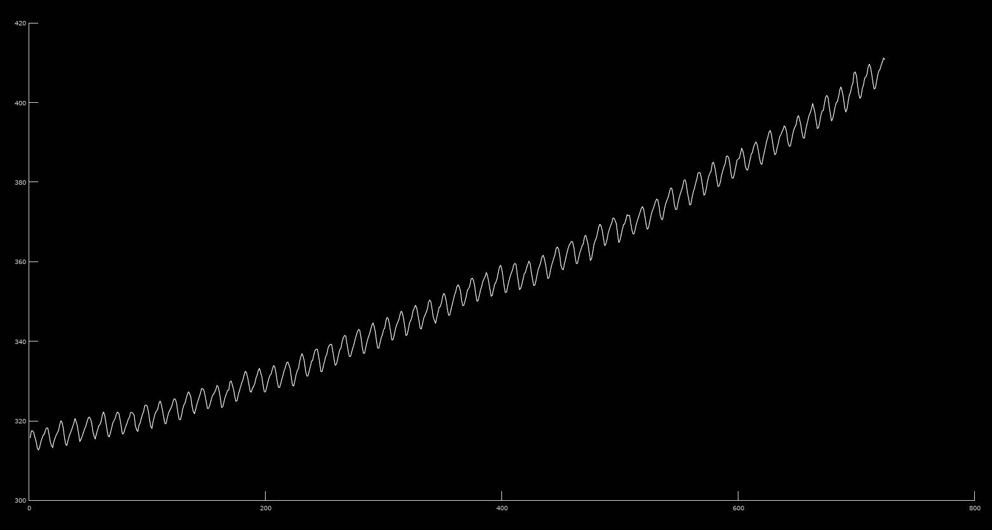
Resultados testing
Modelo AAR+HSVD
Cant. total de meses de la serie
724
Valor MIN de la serie:
312,66
Valor MAX de la serie:
411,24
Cantidad de CO₂ (ppm)
Cantidad de Meses
Notes:
Resultados testing - Modelo AAR+HSVD:
mNSE

Slide 8
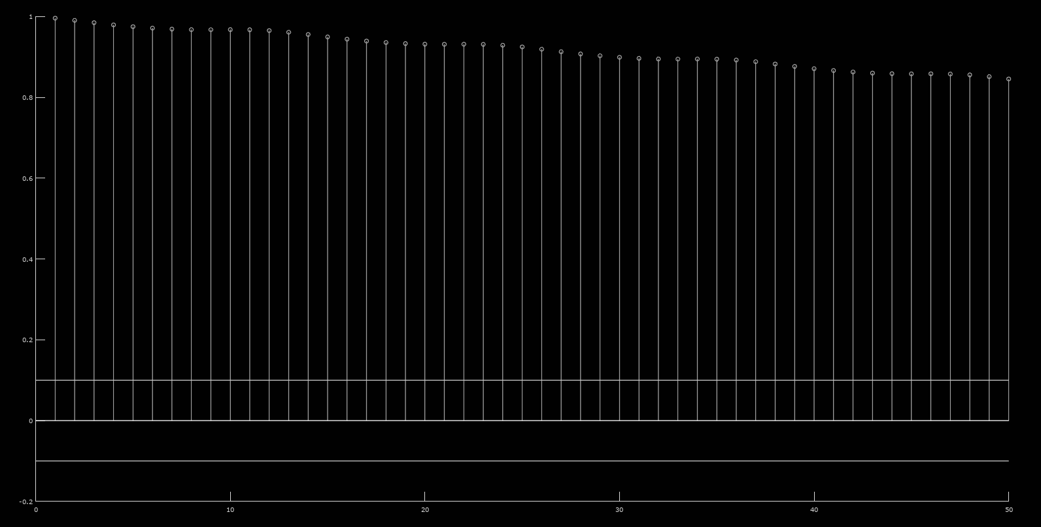
Resultados testing
Modelo AAR+HSVD
Cant. total de meses de la serie
724
Valor MIN de la serie:
312,66
Valor MAX de la serie:
411,24
Cantidad de CO₂ (ppm)
Cantidad de Meses
Notes:
Resultados testing - Modelo AAR+HSVD:
Serie normalizada
MSE = mean (e(n))
MAE = mean (|e(n)|)
RMSE = √MSE
R2
mNSE
MAPE = mean (|e(n)/x(n)|)

Slide 9
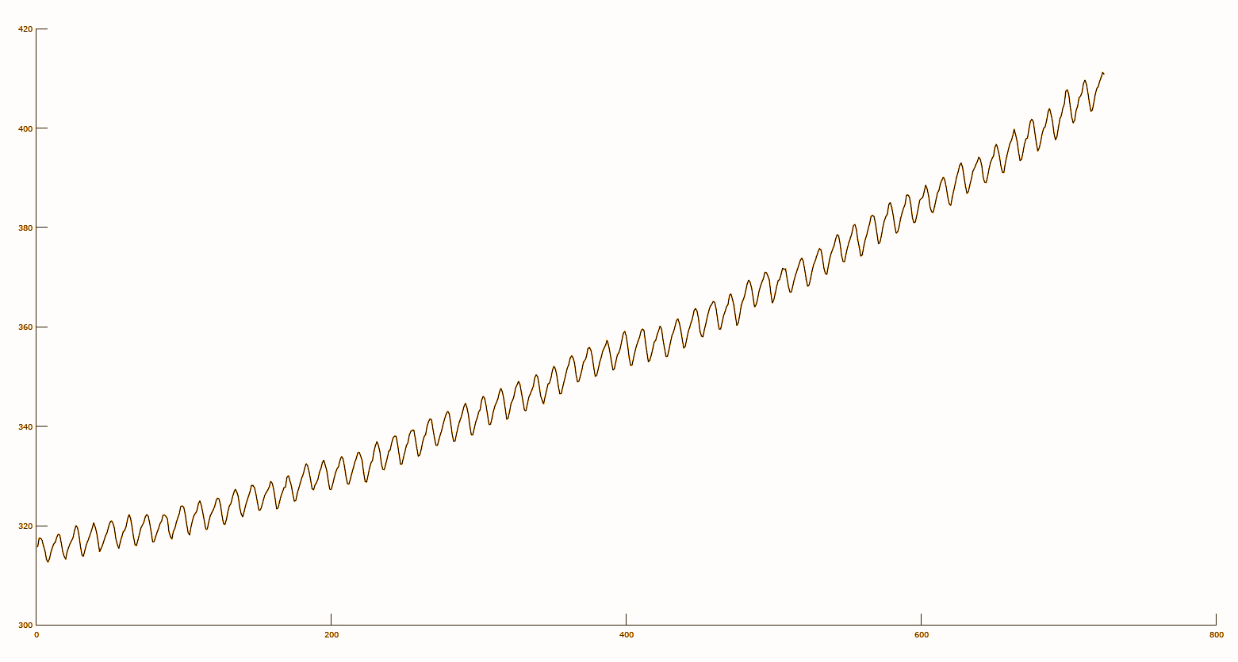
Resultados testing
Modelo Aditiva+SVM+HSVD
Cant. total de meses de la serie
724
Valor MIN de la serie:
312,66
Valor MAX de la serie:
411,24
Cantidad de CO₂ (ppm)
Cantidad de Meses
Notes:
Resultados testing - Modelo AAR+HSVD:
mNSE

Slide 10
Resultados testing
Modelo Aditiva+MLP+HSVD
Cant. total de meses de la serie
724
Valor MIN de la serie:
312,66
Valor MAX de la serie:
411,24
Cantidad de CO₂ (ppm)
Cantidad de Meses
Notes:
Resultados testing - Modelo AAR+HSVD:
mNSE

